Slide 1
Nemzetközi kutatási együttműködések és regionális innováció: A gazdasági fejlettség szerepe
Varga Attila és Sebestyén Tamás
PTE KTK
és
MTA-PTE Innováció és Gazdasági Növekedés Kutatócsoport

Slide 2
Bevezetés
Az agglomerációnak és az interregionális tudományos hálózatoknak a szerepe az innovációban
Szakirodalmi helyzet:
  Agglomerációs hatások: kiterjedt elemző irodalom
  Hálózati hatások: esettanulmányok, “sztorik”, feltételezések, kevés a kvantitatív empirikus elemzés
Kutatási kérdések:
  Mi a szerepe a kutatási hálózatokból nyerhető tudásnak a regionális innovációban?
  – Ha van szerepe, akkor annak milyen kapcsolata van a gazdasági fejlettséggel?
Összehasonlító elemzés Kelet-Közép Európa elmaradott
(Obj 1) régiói és az EU 15 régiói között

Slide 3
Bevezetés
A tanulmányban
  Az FP együttműködési hálózatokból származó tudás hatását az ENQ index segítségével mérjük
  Szisztematikus panel-térökonometriai elemzést végzünk az agglomerációs hatások becslése érdekében

Slide 4
Szerkezet
Az empirikus modell és az adatok
A hálózati tudás mérése: az ENQ index
Az agglomerációs hatások mérése: panel térökonometria
Leíró adatelemzés
Az empirikus elemzés eredményei
Összegzés

Slide 5
Az empirikus modell
A Romer-féle tudás-termelési függvény (Romer, 1990, Jones 1995)
Térbeli, időbeli és technológiai dimeziók a becslés során: 262 EU NUTS2 régió, 1998-2009, információs társadalom és technológia terület
Változók
  dA – szabadalmi bejelentések
  H_{A} – regionális K+F és régión kívüli (földrajzi és hálózati szomszédok) K+F
  A – szabadalmi állomány

Slide 6
Tudáshálózati adatok
EU Keretprogramok: FP5, FP6, FP7 (1998-2013)
Az adatok konzisztens feldolgozására a három programot átölelően csak három területen nyílik lehetőség
  Információs társadalom és technológia (IST)
  Élettudományok (Life Sciences) (QOL)
  Atomenergia (ATOM)
Adattisztítási kérdések (intézményi és regionális azonosítás)

Slide 7
Empirikus vizsgálat
Teljes adatbázis (262 EU NUTS2 régió)
Kelet-közép európai Obj1 régiók (51 EU NUTS2 régió)
Nem KKE Obj1 régiók (211 EU NUTS2 régió)

Slide 8
Az FP együttműködési hálózatból elérhető tudás mérése: Ego Network Quality
ENQ: Sebestyén, Varga (2013a, 2013b)
Az Ego Network Quality index célja a hálózat egy adott pontjáról (pozíciójából) a hálózat egészéből kinyerhető tudás mérése
Az ENQ méri
  A partnereknél felhalmozott tudást (a regionális innováció és hálózatok szakirodalma tipikusan ezt a tényezőt veszi figyelembe)
  A partnerek közötti kapcsolatok struktúráját
  A partnerek beágyazottságát a hálózat távolabbi részeibe

Slide 9
Az FP együttműködési hálózatból elérhető tudás mérése: Ego Network Quality
Az ENQ figyelembe veszi
  a hálózat csomópontjainak belső tulajdonságait (a felhalmozott tudás képében)
és
  a hálózat struktúrájának tulajdonságait (partnerek száma, a kapcsolatok erőssége, azok sűrűsége, a szereplők centralitása)

Slide 10
Az FP együttműködési hálózatból elérhető tudás mérése: Ego Network Quality
Az ENQ index két részindexre épül, amelyeket a vizsgált csomóponttól különböző távolságra lévő direkt és indirekt partnerek körére határozhatunk meg:
  a. Knowledge Potential (KP) – A partnereknél elérhető tudás-szintek összege

Slide 11
Az FP együttműködési hálózatból elérhető tudás mérése: Ego Network Quality
  b. Local Structure (LS): a partnerek közötti kapcsolatok struktúrája
  Két alternatív lehetőség az LS tényező meghatározására az alábbi koncepciók alapján:
    kohézió (Coleman 1986)
    strukturális lyukak (Burt 1992)

Slide 12
Az FP együttműködési hálózatból elérhető tudás mérése: Ego Network Quality
  Local Structure (LS) – A két alternatív megfogalmazás:
  b.1 Local Connectivity – A partnerek között meglévő kapcsolatok átlagos (egy partnerre eső) száma

Slide 13
Az FP együttműködési hálózatból elérhető tudás mérése: Ego Network Quality
b.2 Connected Components (CC) – A klikkek (összefüggő csoportok) száma a partnerek hálózatán belül

Slide 14
Az FP együttműködési hálózatból elérhető tudás mérése: Ego Network Quality
ENQ: a különböző távolságra lévő partnerek KP*LS értékeinek távolsággal súlyozott összege
Az LS tényező konkrét formája (LC, CC vagy a kettő kombinációja) empirikus kérdés

Slide 15
A régión kívüli lokalizált tudás-áramlás modellezése: térbeli panel ökonometria
A hálózati tudás, mint direkt input (lehetőségek):

Slide 16
A régión kívüli lokalizált tudás-áramlás modellezése: térbeli panel ökonometria
Hálózati tudás mint indirekt input (közvetlenül a K+F termelékenységre gyakorol hatást) – lehetőségek:

Slide 17
A főbb változók leíró statisztikái

Slide 18
Átlagos szabadalmi aktivitás a KKE és nem KKE régiókban (információs társadalom és technológiák)

Slide 19
Átlagos FP támogatás a KKE és nem KKE régiókban (információs társadalom és technológiák)

Slide 20
KKE és nem KKE régiók relatív FP támogatása (információs társadalom és technológiák)

Slide 21
Átlagos ENQ a KKE és nem KKE régiókban (információs társadalom és technológiák)

Slide 22
KKE és nem KKE régiók relatív ENQ indexe (információs társadalom és technológiák)

Slide 23
Átlagos LC értékek a KKE és nem KKE régiókban (információs társadalom és technológiák)

Slide 24
KKE és nem KKE régiók relatív LC értéke (információs társadalom és technológiák)

Slide 25
Átlagos KP értékek a KKE és nem KKE régiókban (információs társadalom és technológiák)

Slide 26
KKE és nem KKE régiók relatív KP értéke (információs társadalom és technológiák)

Slide 27
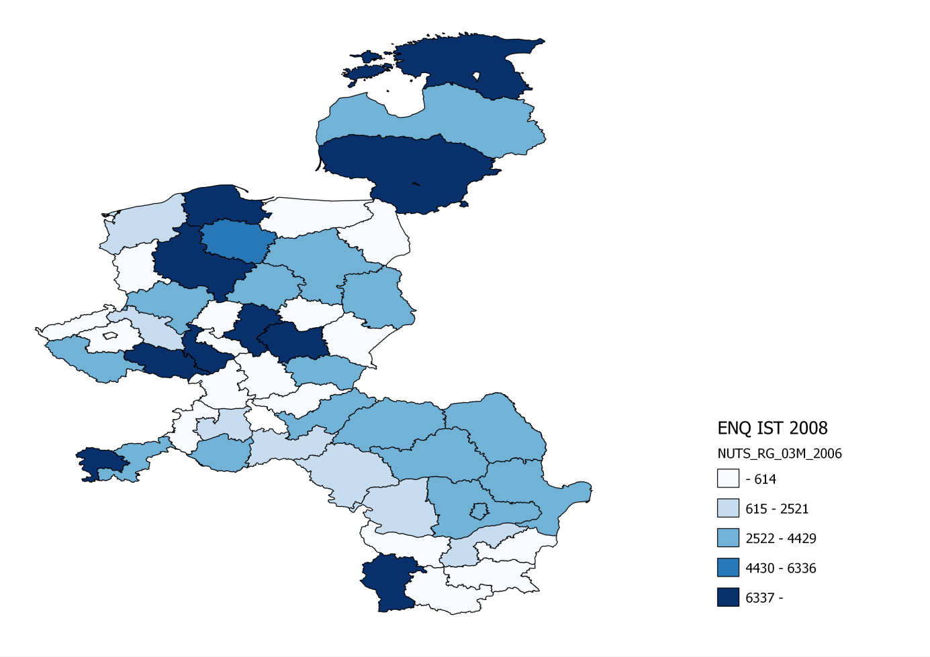
ENQ értékek térbeli eloszlása a KKE Obj1 régiókban

Slide 28
Empirikus eredmények

Slide 29
Regressziós eredmények 211 nem KKE EU NUTS2 régióra, 2000-2009 (N=2110), függő változó: Log (Patents_IST)

Slide 30
Regressziós eredmények 211 nem KKE EU NUTS2 régióra, 2000-2009 (N=2110), függő változó: Log (Patents_IST)

Slide 31
Regressziós eredmények 211 nem KKE EU NUTS2 régióra, 2000-2009 (N=2110), függő változó: Log (Patents_IST)

Slide 32
Regressziós eredmények 211 nem KKE EU NUTS2 régióra, 2000-2009 (N=2110), függő változó: Log (Patents_IST)

Slide 33
Regressziós eredmények 51 KKE Obj1 EU NUTS2 régióra, 2000-2009 (N=510), függő változó: Log (Patents_IST)

Slide 34
Regressziós eredmények 51 KKE Obj1 EU NUTS2 régióra, 2000-2009 (N=510), függő változó: Log (Patents_IST)

Slide 35
Regressziós eredmények 51 KKE Obj1 EU NUTS2 régióra, 2000-2009 (N=510), függő változó: Log (Patents_IST)

Slide 36
Regressziós eredmények 51 KKE Obj1 EU NUTS2 régióra, 2000-2009 (N=510), függő változó: Log (Patents_IST)

Slide 37
Összefoglalás
Számottevő különbségek a régión kívüli tudás felhasználásában a KKE Obj1 régiók és a többi EU régió között
Agglomerációs hatás a regionális szabadalmi tevékenységben:
  A nem KKE régiók esetében kiterjed a szomszédos régiókra is
  A KKE Obj1 régiók esetén csak a saját régióra korlátozódik
FP hálózati hatás a regionális szabadalmi tevékenységben:
  Nem kimutatható a nem KKE régiókban
  A saját K+F kiegészítője a KKE Obj1 régiókban

Slide 38
Összefoglalás
Policy: a K+F kiválósági központok és hálózati kapcsolataik támogatása előremutató cél lehet a KKE és a szomszédos országokban
Ez a politika a legjobban egy komplex regionális fejlesztési csomag részeként érvényesülhet
Az eredmények és az intelligens specializáció (McCann, Orgega-Argilés 2014)

Slide 39
Összefoglalás
További kutatások:
  egyéb tudományterületek (quality of life: hasonló eredmények)
  a mögöttes mechanizmusok feltárása

